Slide 1
ДИЗАЙН ИНКЛЮЗИВНЫХ ПРОФОРИЕНТАЦИОННЫХ ТРАЕКТОРИЙ
Гутерман
Лариса Александровна
Полномочный представитель ректора ЮФУ по делам инвалидов и лиц с ОВЗ, руководитель РУМЦ ЮФУ
17.10.2025г

Slide 2


ТЕКСТ ТЕКСТ ТЕКСТ ТЕКСТ ТЕКСТ ТЕКСТ
ТЕКСТ ТЕКСТ ТЕКСТ ТЕКСТ
ПРОФЕССИОНАЛЬНАЯ СТАНОВЛЕНИЕ ЛИЧНОСТИ
Общее и профессиональное образование являются одним из основных условий формирования успешной личности, полноценного члена общества, обеспечивающие самореализацию и социализацию лиц с ОВЗ

Slide 3





Развитие инклюзивного высшего образования в РФ
Задачи
Создание и совершенствование специальных организационных и педагогических условий для получения высшего образования
и студенты СПО
Механизмы реализации
Развитие инфраструктуры, обеспечивающей универсальную безбарьерную среду для получения инклюзивного высшего образования
Ожидаемый результат
Модель вузовской системы успешного профессионального самоопределения, социальной адаптации инвалидов и лиц с ОВЗ
Реализация моделей сопровождения индивидуальных образовательных траекторий практик на основе изучения из образовательных потребностей потребностей
Модель непрерывной профориентационной работы с инвалидами и лицами с ОВЗ
Модели передовых практик содействия трудоустройству и закрепления на рабочих местах выпускников с инвалидностью
Развитие конкурсов профессионального мастерства для людей с инвалидностью
Совершенствование нормативно-правового и учебно-методического обеспечения реализации адаптированных образовательных программ
Подготовка, переподготовка и повышение квалификации кадров для работы с инвалидами и лицами с ОВЗ в вузах
Доступность электронно-образовательной среды для студентов с инвалидностью и ОВЗ
Внедрение образовательных и социальных технологий (в том числе с использованием специальных технических средств обучения, VR-средств)
Вовлечение во внеучебную деятельность
Увеличение числа вовлеченных инвалидов и лиц с ОВЗ в систему высшего образования
Сохранность контингента обучающихся инвалидов и лиц с ОВЗ
•
Увеличение количества вузов, в которых созданы условия для получения высшего образования инвалидами и лицами с ОВЗ
•
Увеличение числа трудоустроенных выпускников вузов с инвалидностью
•
5

Slide 4


Развитие инклюзивного высшего образования на закрепленной территории
Задачи
ПОВЫШЕНИЕ ДОСТУПНОСТИ ПОЛУЧЕНИЯ ПРОФЕССИОНАЛЬНОГО ОБРАЗОВАНИЯ ЛИЦ С ИНВАЛИДНОСТЬЮ И ОВЗ
Механизмы реализации
Консультационное и методическое сопровождение;
Разработка методических рекомендаций и учебных материалов,
Повышение компетенции преподавателей и управленческих кадров
Результаты
15 вузов разработали видеопаспорта
15 методических рекомендаций
10 учебно-методических материалов
2000 преподавателей прошли ПК
Проведение профориентационных консультаций, мероприятий и проектных смен, разработка индивидуального образовательного маршрута;
Мониторинговые исследования образовательных потребностей обучающихся;
Более 4000 обучающихся приняли участие в мониторинге оценки образовательных потребностей инвалидов и лиц с ОВЗ Профориентационная работа вуза с инвалидами и лицами с ОВЗ
Развитие передовых практик содействия трудоустройству и закрепления на рабочих местах выпускников с инвалидностью
Развитие конкурсов профессионального мастерства для людей с инвалидностью
ПРОФЕССИОНАЛЬНАЯ ОРИЕНТАЦИЯ ОБУЧАЮЩИХСЯ С ИНВАЛИДНОСТЬЮ И ОВЗ
•
ТРУДОУСТРОЙСТВО И ПОСТДИПЛОМНОЕ СОПРОВОЖДЕНИЕ ВЫПУСКНИКОВ ВУЗОВ
в которых созданы условия для получения высшего образования инвалидами и лицами с ОВЗ
•
Увеличение числа трудоустроенных выпускников вузов с инвалидностью
•
5

Slide 5

ФАКТОРЫ ПОСТРОЕНИЯ ОБРАЗОВАТЕЛЬНОГО МАРШРУТА
1
2
3
ФАКТОРЫ ВЛИЯЮЩИЕ НА ВЫБОР ПРОФЕССИИ
ФАКТОРЫ ОПРЕДЕЛЯЮЩИЕ
ПРОФЕССИОНАЛЬНЫЙ ВЫБОР
ФАКТОРЫ ОПРЕДЕЛЯЮЩИЕ ВЫБОР ВУЗА
Позиция родителей
Образовательный интерес
Поддержка со стороны педагогов
Средства массовой информации
Друзья, знакомые
Мероприятия по профориентации
Учет состояния здоровья
Учет состояния здоровья
Доходность профессии
Соответствие интересам
Востребованность на рынке труда
Возможность саморазвития
Возможность стать профессионалом
Успешное трудоустройство
Повышение социального статуса
Расширения кругозора
Нахождение в культурной социальной среде

Slide 6
ОБЩИЙ ПЛАН ДЕЙСТВИЙ ПО ПРИВЛЕЧЕНИЮ АБИТУРИЕНТОВ
Узнать, кто ваши абитуриенты:
найти и пообщаться с ними. Провести интервью
Найти и наладить каналы, через которые абитуриенты будут узнавать о программе: соцсети, рекламу и др.
Выделить сегменты целевой аудитории, описать их характеристики, проблемы, потребности, задачи, выгоды
Оформить и разместить полученное ценностное предложение в презентации, на сайтах, листовках, в соцсетях и т.д.
Сформулировать, какую ценность дают те или иные направления подготовки в вузах: как отвечают запросам, проблемам, задачам, какие преимущества, востребованы специалисты на рынке труда
Наладить регулярную
коммуникацию с абитуриентами на всех этапах в течение года
Построить путь абитуриента от первого получения информации о направлении подготовки до зачисления по шагам
Наладить учёт абитуриентов в CRM, провести анализ эффективности каналов и собрать обратную связь

Slide 7

Кто принимает решение
Абитуриент / Слушатель
Родитель
Работодатель
Изучать и коммуницировать важно не только
с абитуриентом, но и с другими сторонами, которые принимают
решение вместе с обучающимися с инвалидностью и ОВЗ
Вкладывается в развитие и в будущее ребёнка, оплачивает подготовку
к поступлению и обучение в бакалавриате / магистратуре
Вкладывается в собственное развитие, оплачивает собственную подготовку
к поступлению и обучение в магистратуре / ДПО
Вкладывается в развитие сотрудников, рост их производительности
труда, оплачивает
обучение в магистратуре / ДПО

Slide 8
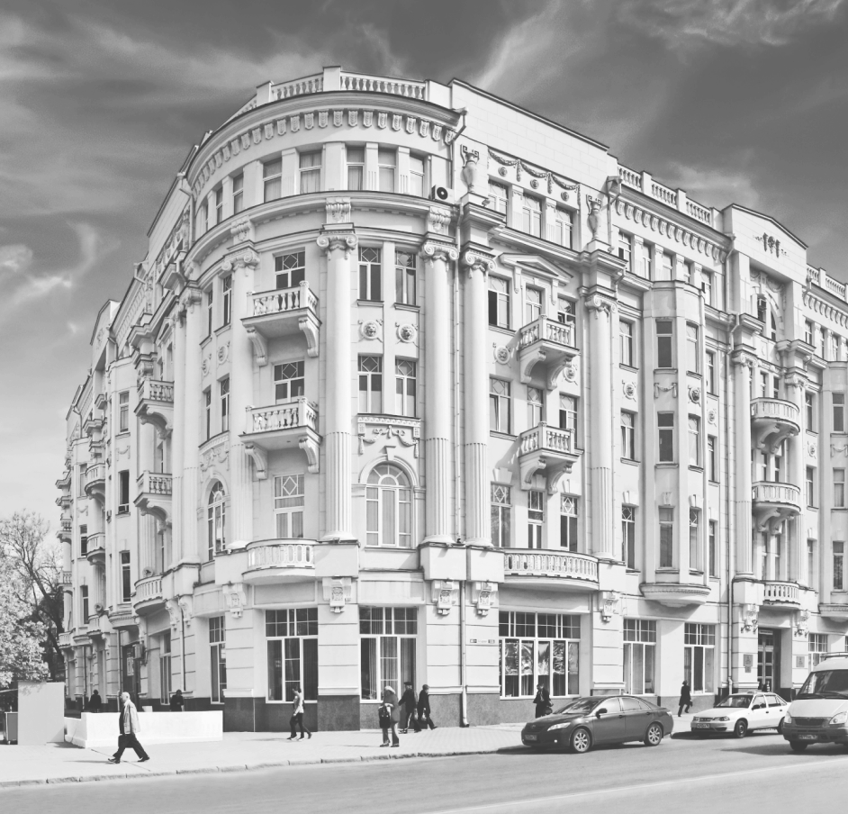




ОСНОВНЫЕ ПРОТИВОРЕЧИЯ ПРИ ПОСТРОЕНИИ ОБРАЗОВАТЕЛЬНОГО МАРЩРУТА
Не имеют ценностных представлений о самой профессии
Не в полной мере учитывают ограничения своих психофизических возможностей.
Не имеют достаточной информации о потребностях рынка труда
Не могут учесть особенности социально-экономических условий, которые определяют вид и характер профессиональной деятельности

Slide 9

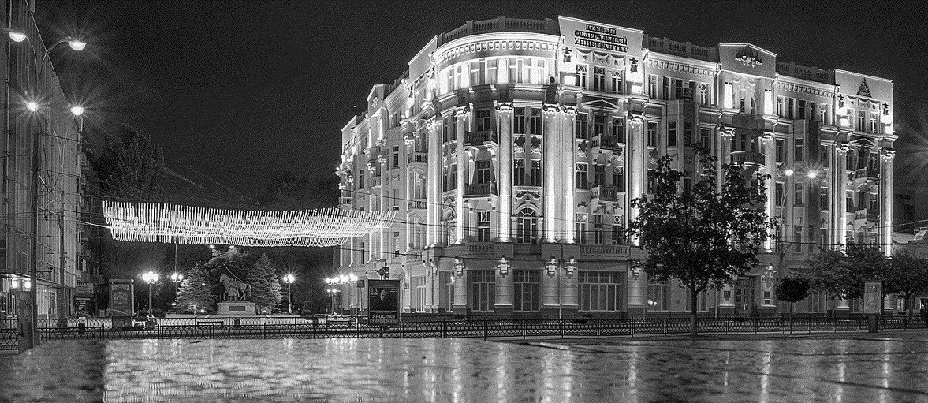
Как узнать об абитуриентах всё?
В настоящее время обучающиеся с инвалидностью и ОВЗ используют различные каналы получения информации о возможности получения высшего образования:
Используем в рекламе, на сайте,
в разговоре
информационные ресурсы, телевидение, СМИ, соцсети, сайты вузов, профориентационные мероприятия
Формируя направления деятельности мы должны знать об абитуриентах:
Узнаём:
Кто наши слушатели? Где они «обитают»?
Проблемы
Задачи
Желаемые условия
Прорабатываем:
Сегменты целевой аудитории Каналы привлечения абитуриентов
Как вуз может решить эти проблемы? Какие вузы готовы решить эти задачи?
Какие возможности предоставляет вуз?
Формулируем
ценностное
предложение

Slide 10
В чём истинные мотивы обучающихся с инвалидностью?
Абитуриенту нужна не сама программа, а то, что она ему может дать. Например, построить профессиональную карьеру. В этом случае говорить ему стоит не про саму программу, а про то, кем он будет работать.
Один из примеров иерархии потребностей абитуриента
Образовательная программа
Приобретенные компетенции
Солидная карьера
Обеспечить себя/семью
Быть надежным отцом семейства
Связи
Диплом
Угода родителям
Соответствие ожиданиям социума
Отсрочка от армии
Уверенность в завтрашнем дне

Slide 11






ОСНОВНЫЕ ФОРМЫ ПРОФОРИЕНТАЦИОННОЙ ДЕЯТЕЛЬНОСТИ
Нулевой профплан
Сомневаюсь в правильности выбора профессии
Знаю профессию, но не знаю куда поступить учиться
Знаю профессию, но испытываю некоторые затруднения
Осознание цели
Оценка своих возможностей
Пути и средства достижения цели
Трудности на пути достижения цели
Презентация учебно-профессионального пространства региона
Возможности трудоустройства выпускников с инвалидностью
Востребованность профессий высшего образования в регионе
Профессионально-личностная диагностика
Консультирование
Профессиональные пробы
Экскурсии на предприятия и вузы
Помощь в выборе, в принятии решения
Деловые игры, игротехническое моделирование
Тренинги,
мастер-классы
Консультирование
Тренинги,
мастер-классы
Социально-психологическое сопровождение абитуриентов
Ассистивная помощь

Slide 12


Путь абитуриента
От первого знакомства с программой до поступления
Чтобы абитуриент заинтересовался, не забыл про вас и поступил, необходимо, в среднем, от 5 «касаний» — взаимодействий с ним под разными полезными предлогами
1 КАСАНИЕ
Информация от работодателя
Пост в соцсети
Контекстная реклама
Участие в промо- тренинге
Чат проф. сообщества
Рекомендация знакомого
Похвала блогера
Международная выставка
Поисковая выдача
Листовка
И другие варианты
3 КАСАНИЕ
Участие в бизнес-игре для абитуриентов;
участие в ДОД, выставках, ярмарках
5 КАСАНИЕ
Отправка промо и инфо-
материалов, путеводителей по поступлению,
напоминаний
2 КАСАНИЕ
Заполнение заявки на сайте (оставил контакты); звонок РОПу или приемной комиссии
4 КАСАНИЕ
Добавление в Telegram-чат всех абитуриентов, сопровождение
6 КАСАНИЕ
Экскурсия по СП; консультация при подаче документов

Slide 13


Алгоритм сопровождения абитуриентов при поступлении в вуз
Решает поступать
Изучает профессии, выбирает направление
Готовится к экзаменам
Выбирает вузы
Копит деньги
Подает документы
Доводы к поступлению через соц. сети
Ярмарка профессий, ролики и статьи с ТОП профессий
Донесение ценности через информацию на агрегаторах, ДОД
Предложение рассрочки, студ. кредита
ДПО по подготовке к экзаменам
Сопровождение подачи документов
Что делает вуз:

Slide 14

План мероприятий по организации эффективной образовательной деятельности обучающихся с инвалидностью и ОВЗ
Мониторинг готовности педагогов к ведению образовательной деятельности в инклюзивных группах. Проведение ПК или переподготовки управленческих и педагогических кадров вузов
Проведение оценки образовательных потребностей и адаптации студентов с инвалидностью и ОВЗ. Формирование алгоритма сопровождения студентов с инвалидностью и ОВЗ
Проведение оценки доступности и на основе полученных результатов разработка или актуализация «паспорта доступности» вуза
Разработка АООП и формирование единого реестра адаптированных образовательных программ.
Актуализация локальных нормативных актов вуза,
Заключение соглашений с органами управления в сфере образования, и занятости, в т.ч. с ПМПК
Формирование и реализация межвузовского плана внеучебной деятельности студентов с инвалидностью и ОВЗ
Формирование реестра лучших практик с доказанной эффективностью по организации инклюзивного образования и сопровождения в вузах
Организация и проведение межвузовских научных форумов, конференций, семинаров по вопросам инклюзивного образования

Slide 15


ТРУДОУСТРОЙСТВО ВЫПУСКНИКОВ С ИНВАЛИДНОСТЬЮ
ТЕКСТ ТЕКСТ ТЕКСТ ТЕКСТ ТЕКСТ ТЕКСТ
ТЕКСТ ТЕКСТ ТЕКСТ ТЕКСТ
Реализация вузовских программ по содействию трудоустройству и постдипломному сопровождению выпускников с инвалидностью.
Проведение мероприятий по трудоустройству и постдипломному сопровождению выпускников с инвалидностью и ОВЗ
Проведение мониторинга востребованных квотированных рабочих мест
Проведение исследования удовлетворенности работодателей подготовка выпускников вузов с инвалидностью и ОВЗ
Развитие конкурсов Минобрнауки России профессионального мастерства, в том числе
Всероссийского сетевого конкурса студенческих
проектов с участием студентов с инвалидностью
«Профессиональное завтра»
«Абилимпикс»

Slide 16
Организация трудоустройства и постдипломного сопровождения обучающихся с инвалидностью и ОВЗ
Организация мероприятий по формированию профессиональной карьеры обучающихся с инвалидностью и ОВЗ
Организация практик и стажировок с учетом образовательных потребностей обучающихся
Изменение образовательного
маршрута (при необходимости)
Профессиональные пробы
Проведение мониторинга оценки удовлетворенности выбранных образовательных маршрутов
Проведение тренингов, разработка и проведение on-лайн курсов для выпускников вузов с целью содействия их трудоустройству
Трудоустройство выпускников при поддержки работодателей

Slide 17
Алгоритм сопровождения абитуриентов при выборе профессиональной карьеры
Формирование запроса на приобретение дополнительных компетенций
Прохождение практики по направлению подготовки
Запрос на прохождение стажировок
Поиск мест трудоустройства
Определяется с правильностью выбором
Сопоставление мотивов, интересов,
возможностей
Сопровождение в процессе адаптации и обучения
Организация тьюторского сопровождения, привлечение к участию в конкурсам профмастерства
Организация мест практики, у социально ориентированных работодателей
Разработка программ ПК ДО
Формирование баз стажировок. Организация стажировочных площадок
Организация «ярмарок рабочих мест» Сопровождение при трудоустройстве
Что делает вуз:

Slide 18






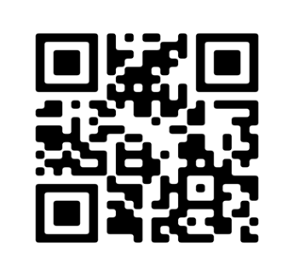


Контактная информация РУМЦ ЮФУ:
https://vk.com/rumc.sfedu
Тел: 8 (863)-218-40-68,
+8 (800)-550-63-11
https://t.me/rumz_sfedu
E-mail: rumz@sfedu.ru
Сайт: http://rumc.sfedu.ru
ЮФУ
САЙТ РУМЦ ЮФУ:
https://rumc.sfedu.ru/

